Slide 1


Национальный исследовательский ядерный университет "МИФИ"
Презентация информационной системы "ОКА"
Студент: Оганян А.С.
Группа: ИС-Б18
Преподаватель: Кофтан Ю.Р.

Slide 2
Предметная область
Получение, обработка и запись океанографических данных о состоянии окружающей среды, обеспечение их сохранности для сбора статистики

Slide 3
Требования к ИС
Осуществление связывание запросов ЯОД с получаемыми бинарными файлами.
Нахождения отсутствующих данных.
Хранение результата считанного файла в отдельном текстовом документе.

Slide 4
Структура классов ИС
Elem - базовый абстрактный класс любого элемента.
Parser - класс, считывающий файл ddl и записывающий его в структуру данных
Reader - класс, считывающий бинарный файл и переводящий его в текстовый вид.

Slide 5
Подклассы класса Elem
SimElem - любой элемент, кроме группы(MIT, CHA)
Group - классы групп(GRP, GRK)

Slide 6
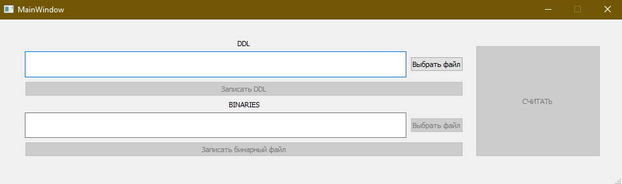
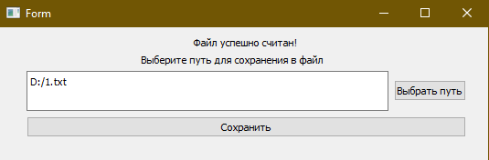
Графический интерфейс
При входе в программу требуется выбрать файл ddl и бинарный файл и затем нажать кнопку "Считать"
После выполнения программы предлагается сохранить файл в текстоввый документ

Slide 7
Алгоритм проверки требований ТЗ и порядок проведения испытаний
Порядок проведения был разбит на сценарии, которые выполняются последовательно.
Каждый сценарий имеет определённый набор действий, представленный в таблице, и результат.

Slide 8
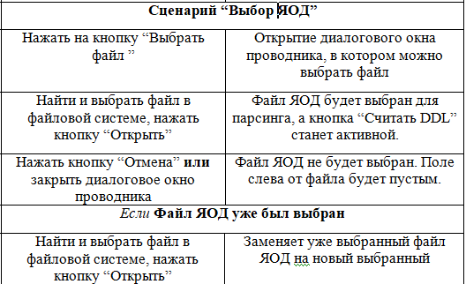
Алгоритм проверки сценария "Выбор ЯОД"

Slide 9
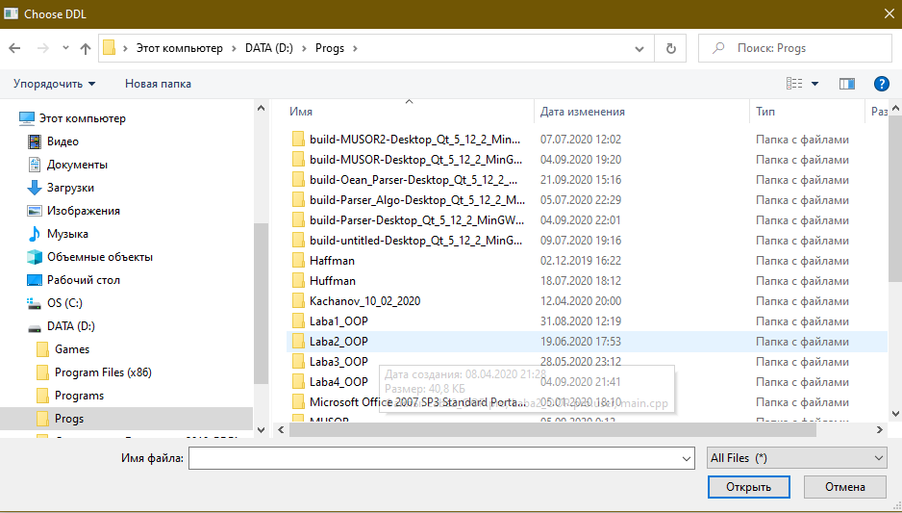
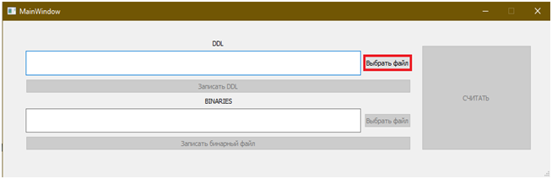
Скриншоты проверки
Нажать на кнопку "Выбрать файл"
Открытие проводника

Slide 10
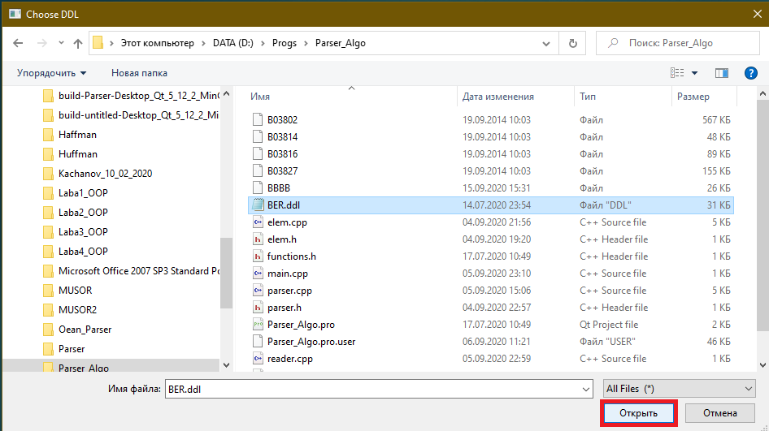
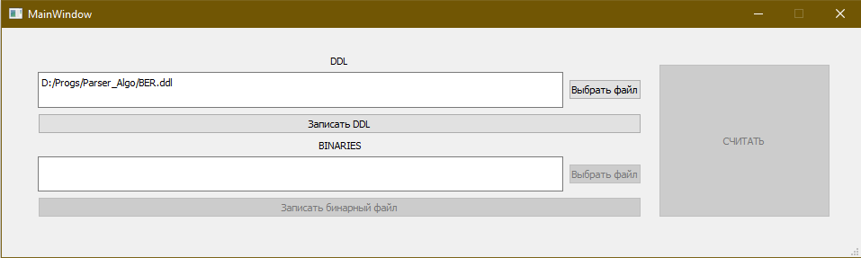
Скриншоты проверки
Выбрать файл и нажать кнопку "Открыть "
Файл ЯОД стал доступен для записывания и кнопка "Записать DDL" стала доступна для нажатия

Slide 11
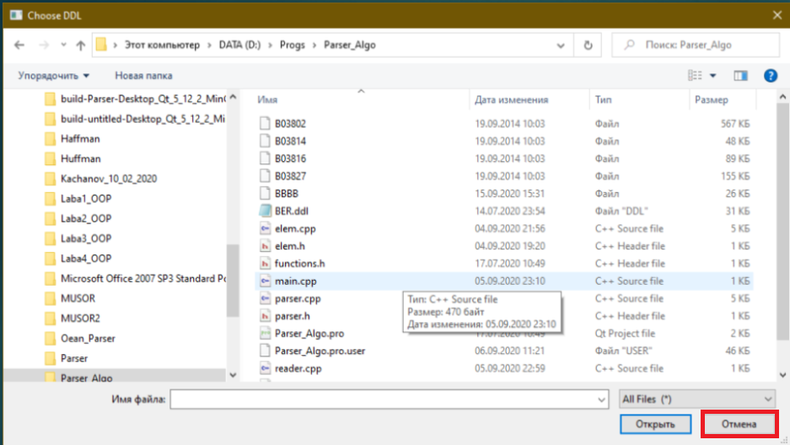
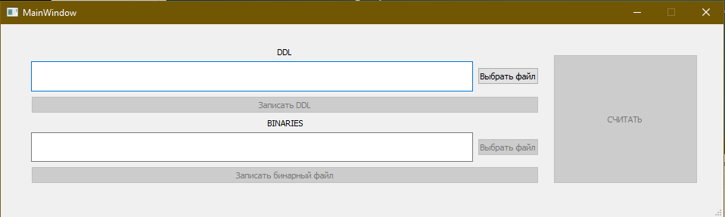
Скриншоты проверки
Нажать кнопку отмена при выборе файла ЯОД
Файл ЯОД не будет выбран. Поле слева останется пустым

Slide 12
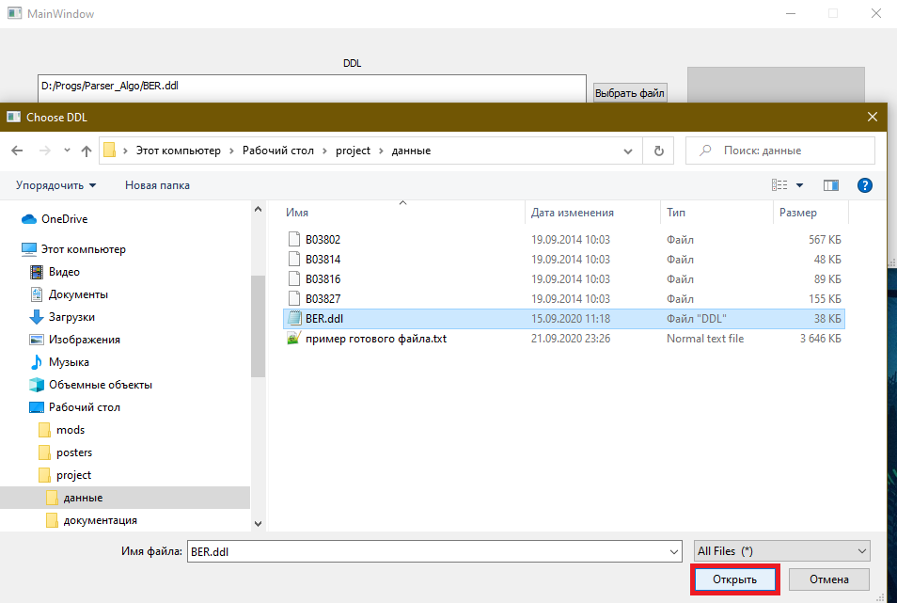
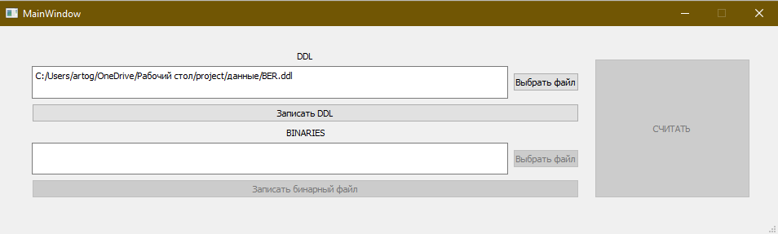
Скриншоты проверки
Если ЯОД уже выбран
Выбрать другой файл ddl в файловой системе
Заменят ЯОД на новый выбранный

Slide 13
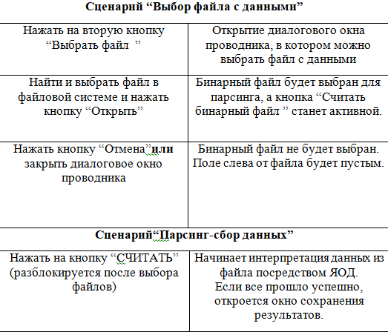
Алгоритм проверки сценария "Выбор бинарного файла"

Slide 14
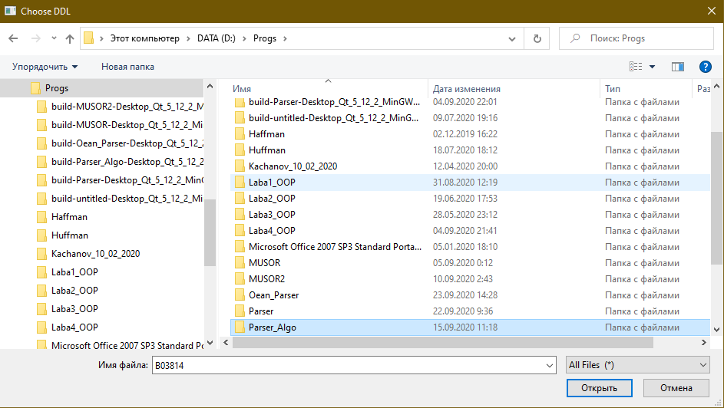
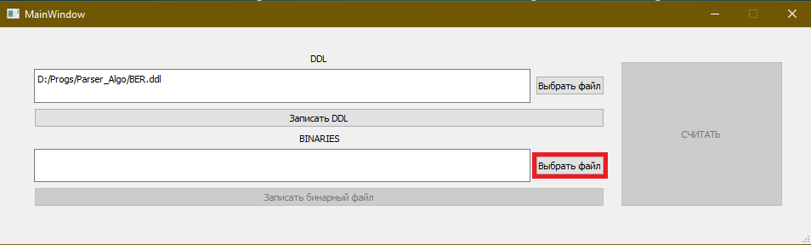
Скриншоты проверки
Открытие проводника
Нажать на вторую кнопку "Выбрать файл"

Slide 15
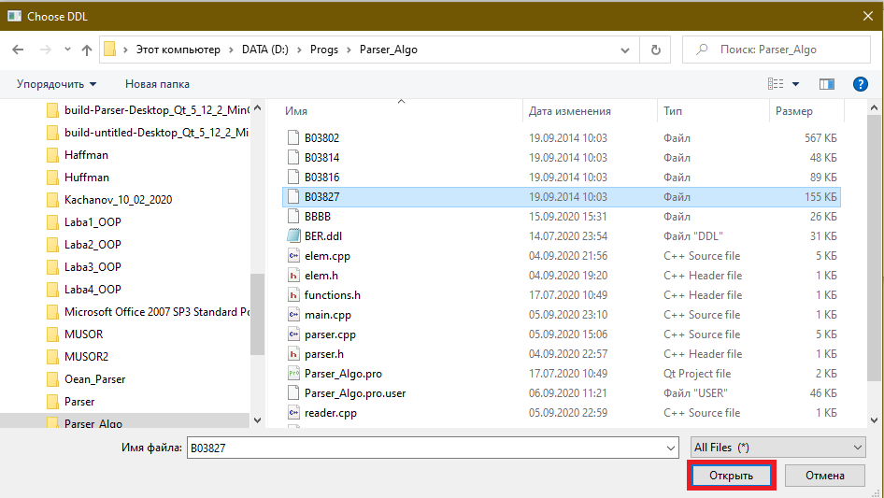
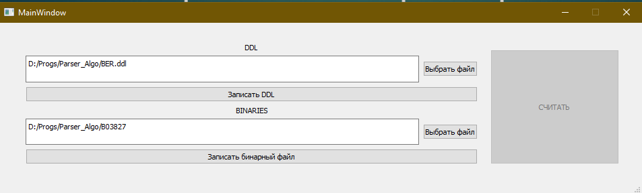
Скриншоты проверок
Выбрать бинарный файл и нажать кнопку "Открыть "
Бинарный файл стал доступен для записывания и кнопка "Записать бинарный файл" стала доступна для нажатия

Slide 16
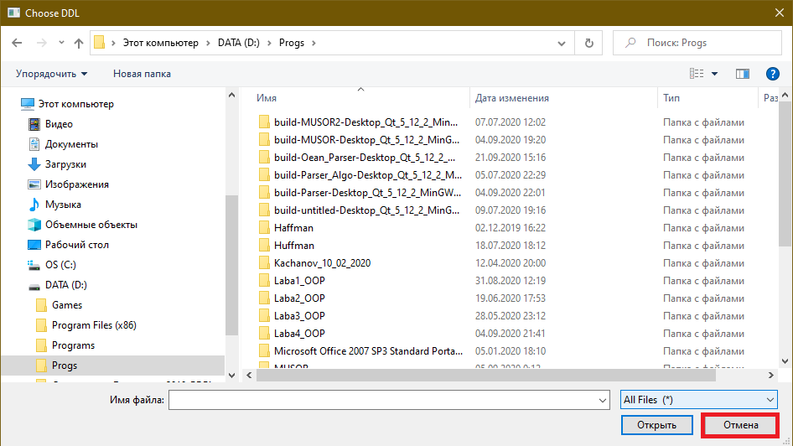
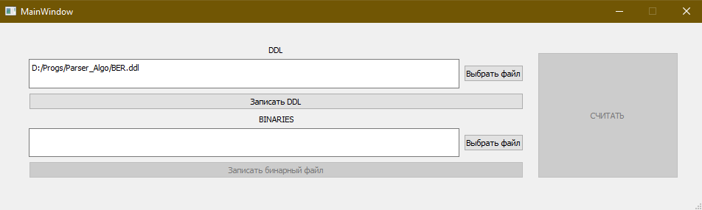
Скриншоты проверок
Нажать кнопку "Отмена" при выборе бинарного файла
Бинарный файл не будет выбран. Поле слева останется пустым

Slide 17
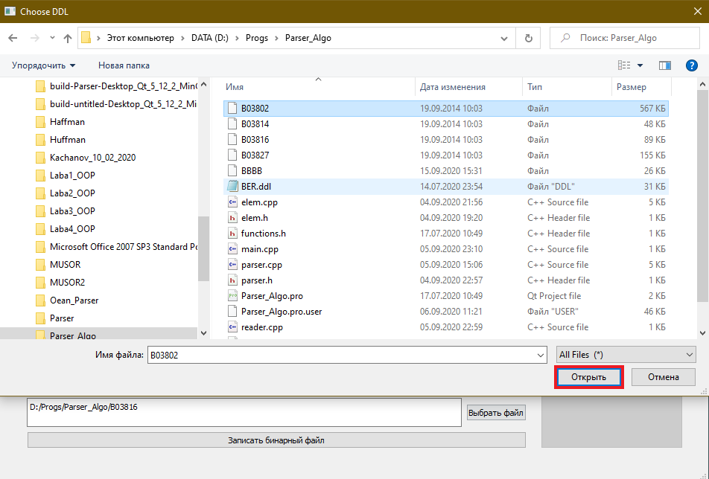
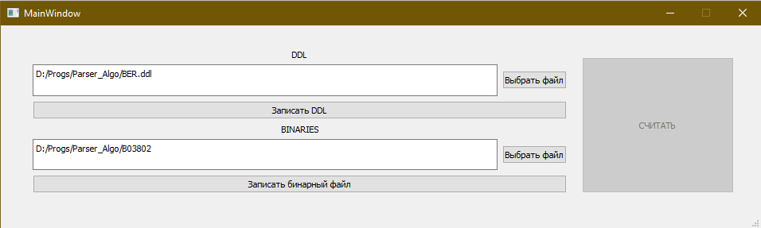
Скриншоты проверки
Если бинарный файл уже выбран
Выбрать другой бинарный файл в файловой системе
Заменит бинарный файл на выбранный

Slide 18
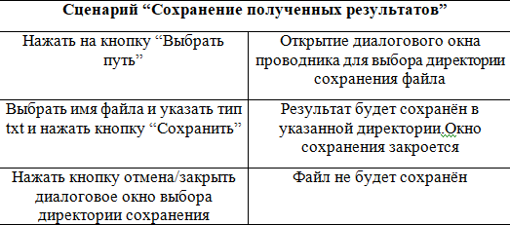
Алгоритм проверки сценария "Сохранение результатов"

Slide 19
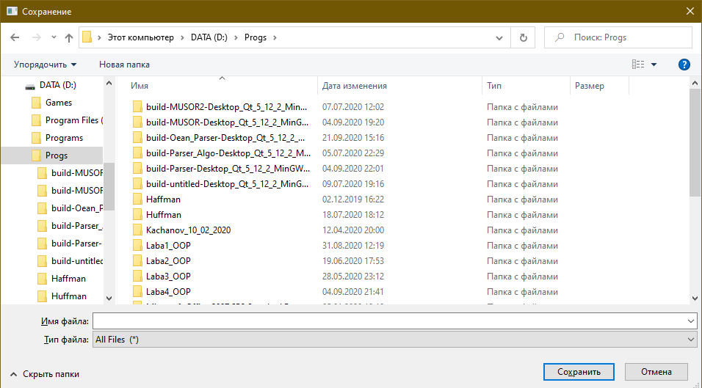
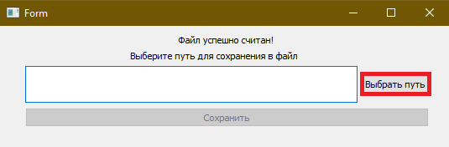
Скриншоты проверки
Нажать кнопку "Bыбрать путь"
Октрытие диалогового окна для сохранения файла

Slide 20
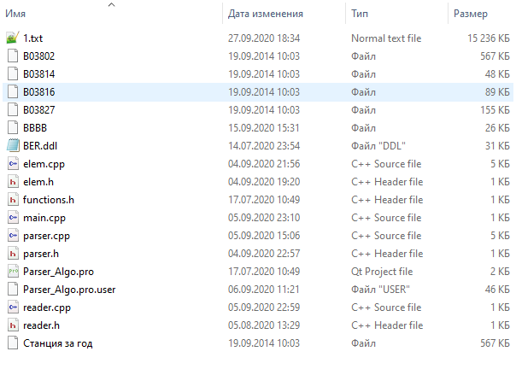
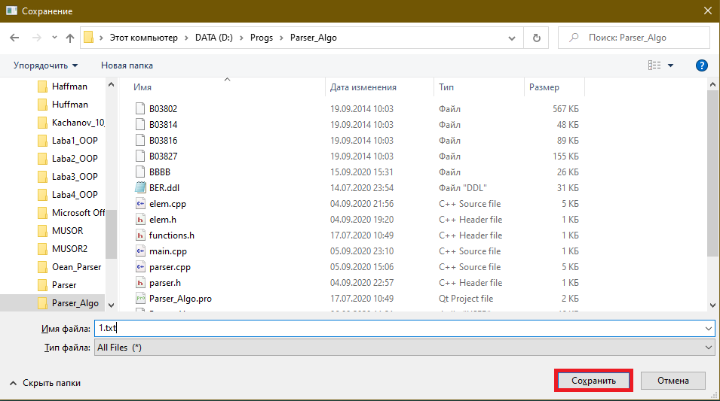
Скриншоты проверки
Выбрать имя файла и указав тип "txt" и нажать на кнопку "Cохранить"
Файл с результатами парсинга будет сохранён

Slide 21
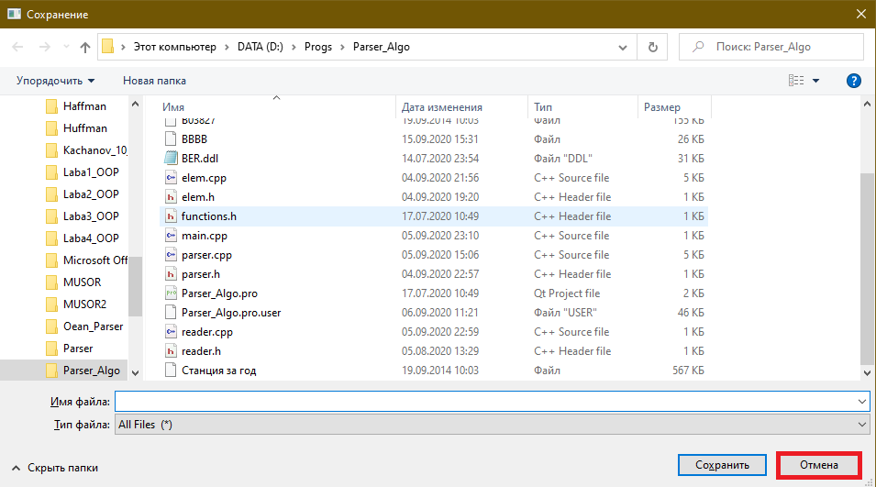
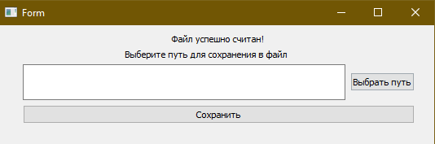
Скриншоты проверки
Файл не будет сохранён
Нажать кнопку "Отмена" при выборе файла для сохранения

Slide 22
Аннотированное руководство пользователя:
Оглавление руководства пользователя разбито по задачам
Задача 1: "Обработка данных"
В этой части руководства поясняется о том, как выбрать файлы для парсинга и создания переведённого бинарного файла.
Задача 2: "Обработка данных"
В этой части руководства поясняется о том, как сохранить переведённый бинарный файл в текстовый документ.

Slide 23
Заключение
ИС "ОКА" соответствует требованиям, указанным в ТЗ:
ИС разработана с использованием кроссплатформенного фреймворка Qt5 на языке C++.
ИС имеет заявленную в ТЗ структуру
1. Парсер
2. Сборщик данных
3. Графический интерфейс
И выполняет все поставленные задачи: сбор и обработка данных, сохранение полученных результатов.

